Slide 1
МКОУ «Цунимахинская OOШ» Акушинского района
Интерактивная игра
Путешествие
в Грибное царство
Магомедов Мусa Идрисович,
учитель биологии
ВПЕРЁД

Slide 2
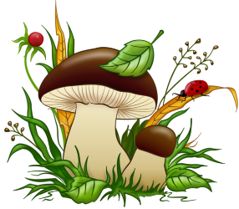
Отгадайте загадку.
Для проверки ответа нажмите на знак
Для перехода на следующий слайд нажмите
ВПЕРЁД
ВПЕРЁД
ВПЕРЁД

Slide 3
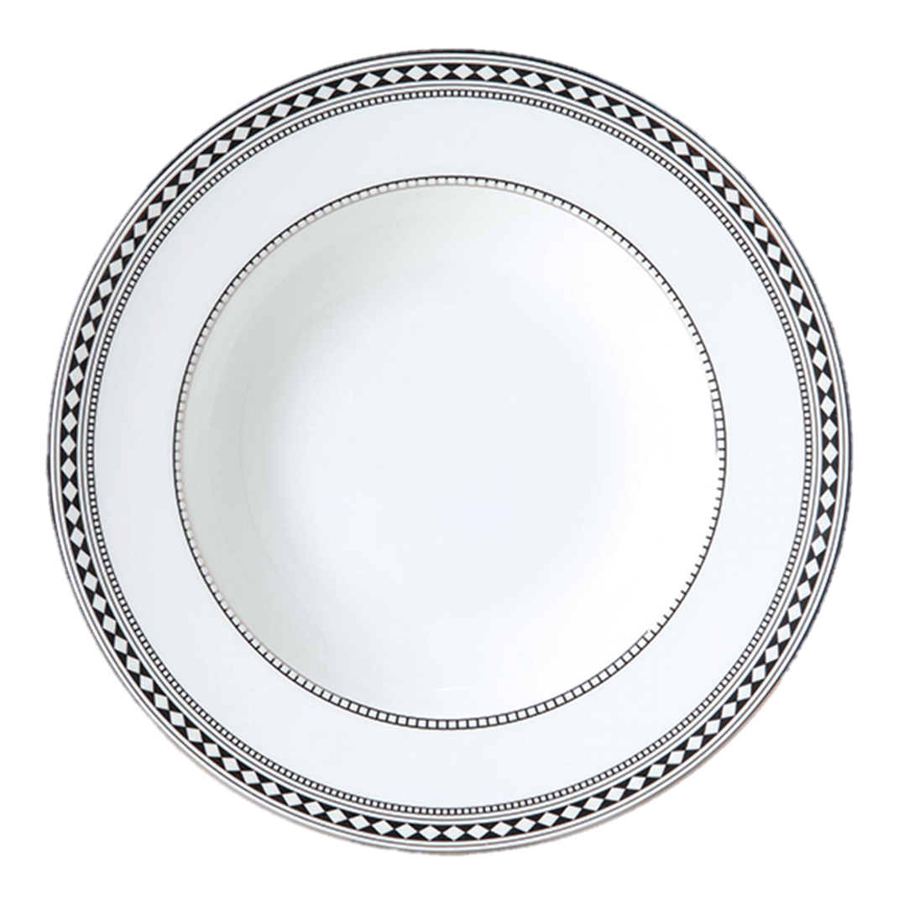
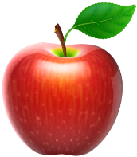
Нет грибов дружней, чем эти, - Знают взрослые и дети.
На пеньках растут в лесу,
Как веснушки на носу.
ОПЯТА
ВПЕРЁД

Slide 4
Шляпка вогнута воронкой, Вкус приятный, запах тонкий, Золотой, янтарный цвет, И вкусней грибочков нет.
РЫЖИКИ
ВПЕРЁД

Slide 5
Не спорю – не белый,
Я, братцы, попроще.
Расту я обычно
В берёзовой роще.
ПОДБЕРЁЗОВИК
ВПЕРЁД

Slide 6
Он в лесу стоял,
Никто его не брал.
В красной шапке модной,
Никуда не годный.
МУХОМОР
ВПЕРЁД

Slide 7
Золотистые толстушки –
Очень дружные сестрички.
Ходят в рыженьких беретах,
Осень в лес приносят летом.
ЛИСИЧКИ
ВПЕРЁД

Slide 8
На опушках, просеках, В ёлочках и сосенках, Словно бы после дождя, Шляпки их всегда блестят.
МАСЛЯТА
ВПЕРЁД

Slide 9
Перед вами тест.
При выборе правильного ответа (одного) складывается пазл. При неправильном выборе этот вариант ответа исчезает.
Для перехода на следующий слайд нажмите
ВПЕРЁД
ВПЕРЁД
ВПЕРЁД

Slide 10
1. Наука, изучающая грибы, называется:
А - микробиология
Б - лихенология
В - микология
ВПЕРЁД
Г - альгология

Slide 11
2. Грибы относят к:
А – симбиотическим организмам
Б – высшим растениям
В – низшим растениям
ВПЕРЁД
Г – самостоятельному царству организмов

Slide 12
3. Грибы питаются:
А - только путем фотосинтеза
Б - только готовыми органическими веществами
В - только органическими веществами живых организмов
ВПЕРЁД
Г - только поселяясь на продуктах питания

Slide 13
4. Тело гриба называют:
А - мицелием
Б - микоризой
В - симбиозом
ВПЕРЁД
Г - гифами

Slide 14
5. Плесневые грибы - это:
А - паразиты
Б - сапротрофы
В - симбионты
ВПЕРЁД
Г - хищники

Slide 15
6. Какие грибы поселяются на хлебе?
А - головнёвые
Б - плесневые
В - шляпочные
ВПЕРЁД
Г - дрожжи

Slide 16
7. Грибы не способны к фотосинтезу, потому что:
А – они живут в почве
Б – не имеют хлорофилла
В – паразитируют на других живых организмах
ВПЕРЁД
Г – имеют небольшие размеры

Slide 17
8. Чем грибы отличаются от бактерий?
А – клетки имеют оболочки
Б – клетки содержат цитоплазму
В – клетки имеют ядро
ВПЕРЁД
Г – клетки содержат пластиды

Slide 18
9. Грибы размножаются:
А - спорами
Б - семенами
В – частью корня
ВПЕРЁД
Г – частью стебля

Slide 19
10. Микориза - это:
А – плодовое тело гриба
Б – болезнь растений, вызываемая грибами
В - грибокорень
ВПЕРЁД
Г – часть грибницы

Slide 20
11. Грибы - симбионты:
А - мукор
Б - дрожжи
В – белый гриб
ВПЕРЁД
Г - опёнок

Slide 21
12. Антибиотики получают из:
А - только путем фотосинтеза
Б - готовыми органическими веществами
В - только органическими веществами живых организмов
Г - только поселяясь на продуктах питания
А - мукора
Б - дрожжей
В - спорыньи
ВПЕРЁД
Г - пеницилла

Slide 22
Используемые источники
Зотов В.В. Лесная мозаика. – М.: Просвещение, 1993.
Занимательная биология на уроках и внеклассных мероприятиях. 6-9 классы / авт.-сост. Ю.В. Щербакова, И.С. Козлова. – М.: Глобус, 2008.
Лысаков В.Г. 1000 загадок / В.Г. Лысаков. – М.: АСТ; Донецк: Сталкер, 2006.
http://data16.gallery.ru/albums/gallery/9533--47197479-m750x740-u14ff4.jpg фон
http://ljubimyj-detskij.ru/images/ikon/d-grib.png грибочки
http://wiki.udmteach.ru/images/archive/9/9a/20160303102419!Red-apple.png яблочко
http://esprado.com/upload/catalog_item/012/611.jpg тарелка
http://plotka.ru/wp-content/uploads/2013/09/opyata.jpg опята
http://s00.yaplakal.com/pics/pics_original/8/1/9/7699918.png рыжики
http://ya-gribnik.ru/images/podberezovik/9.jpg подберёзовик
http://otravleniy.net/wp-content/uploads/2015/01/40FD30FE77AA-34.jpg мухомор
http://www.udec.ru/images/11608a-3.jpg лисички
http://files.seti.ee/canecorso/kartinki/2013/sept/grib/9.jpg маслята
http://crosti.ru/patterns/00/0d/64/4fa4e457b9/picture.jpg картинка-пазл «Ёжик с грибами»
НАЗАД

